Slide 1

第2章 数据故事
朝乐门
中国人民大学
chaolemen@ruc.edu.cn

Slide 2

▼第2章 数据故事
► 引言
故事是古老的文学与艺术体裁，而数据故事则是近几年才兴起的全新的科学与工程技术。
——本书作者
到 2025 年，数据故事将成为最为广泛采用的分析结果的提供方式，75% 的故事将基于增强分析技术自动生成（By 2025, data stories will be the most widespread way of consuming analytics. Augmented analytics techniques will automatically generate 75% of those stories）。
——Gartner（2021）
P

Slide 3
▼第2章 数据故事
► 主要内容
主要内容
数据故事的定义
数据故事的特征
数据故事的认知
数据故事的应用
P

Slide 4
2.1 数据故事的定义
▼2.2数据故事的特征

Slide 5
▼第2章 数据故事
► 2.1 数据故事的定义
数据故事的定义
数据是一门科学，沟通它是一门艺术。 在分享数据见解时应用讲故事的原则撰写推荐并启发他人。
Data is a science; communicating it is an art. Write a recommendation and inspire others by applying storytelling principles when sharing data insights.
——Duarte N.（图书《Data Story》的作者）
P

Slide 6
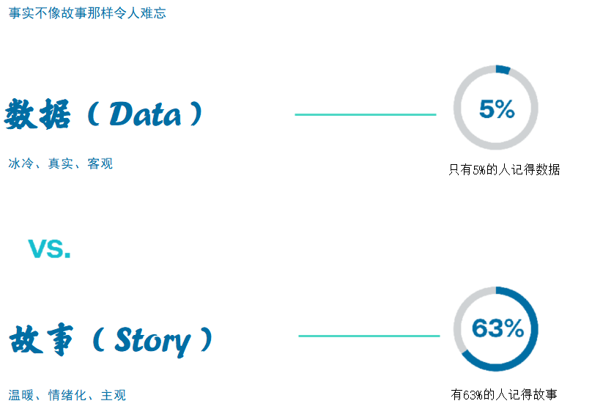


▼第2章 数据故事
► 2.1 数据故事的定义
数据与故事的联系
数据与故事的区别
（来源：Duarte N.，2019）
P

Slide 7
▼第2章 数据故事
► 2.1 数据故事的定义
数据与故事的联系
相对于事实，故事被人们记住的可能多达 22 倍（Stories are remembered up to 22 times more than facts alone）
——Jennifer Aaker（斯坦福大学教授）
P

Slide 8
▼第2章 数据故事
► 2.1 数据故事的定义
数据与故事的联系
相对于数据，故事更符合人类天生的认知特征。在救助儿童会（Save the Children）的一项公益活动中，研究者为同一个捐款对象准备两种不同版本的宣传手册，一种是基于故事化描述的版本，另一种是简单罗列事实数据的版本，数据分析发现拿到前一版本的捐赠者的平均捐款金额比后者高出两倍以上。
P

Slide 9

▼第2章 数据故事
► 2.1 数据故事的定义
数据与故事的联系
冷冰冰的数据
——如果仅仅用“数据”呈现奥斯卡获奖电影《泰坦尼克号》会是怎么样？
1912年4月14日晚11点40分，泰坦尼克号在北大西洋撞上冰山（41°43’ 55.66”N 49°56’45.02”W附近）……2小时40分钟后，4月15日凌晨2点20分沉没……由于只有20艘救生艇，1523人葬身海底。
头等舱乘客：
男士：175人，幸存57人，幸存率32.6%
女士：144人，幸存140人，幸存率97.2%
儿童：6人，幸存5人，幸存率83.3%
乘客名单及详细信息如下…….
二等舱乘客
……
三等舱乘客……
……
船员……..
P

Slide 10
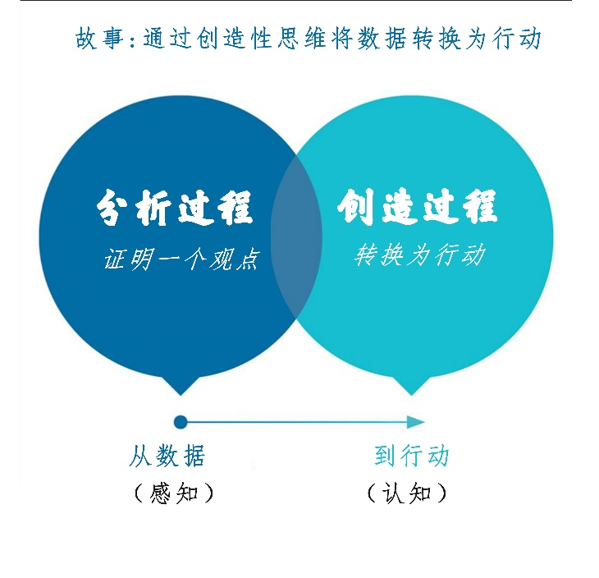
▼第2章 数据故事
► 2.1 数据故事的定义
数据与故事的联系
故事：如何将数据转换为行动
（来源：Duarte N.，2019）
P

Slide 11
▼第2章 数据故事
► 2.1 数据故事的定义
数据与故事的联系
数据故事具有两重性，即将数据的客观性和故事的主观性为一体。就绝大多数人而言，相对于数据本身，数据故事更容易记忆、认知和转变成行动。
——朝乐门（本书作者）
P

Slide 12
▼第2章 数据故事
► 2.1 数据故事的定义
数据故事及数据故事化
数据故事(Data Story)是以满足特定业务需求为目的，以数据为原始材料，以数据分析和建模方法为手段，从数据中发现有价值的洞见，并以故事形式向目标受众提供的一种数据产品或服务。通常，将数据转换为数据故事的过程称作数据故事化(Data Storytelling)。
P

Slide 13
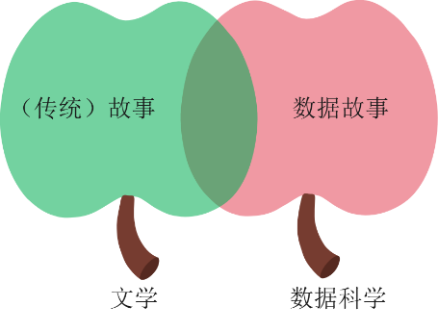
▼第2章 数据故事
► 2.1 数据故事的定义
数据故事及数据故事化
与文学与艺术中的（传统）故事不同的是，数据故事属于数据科学的范畴，即数据科学中的数据故事。
因此，我们需要从科学，尤其是数据科学的高度研究数据故事，而不能仅仅停留在文学或艺术层面讨论。
文学故事与数据故事的对比
P

Slide 14
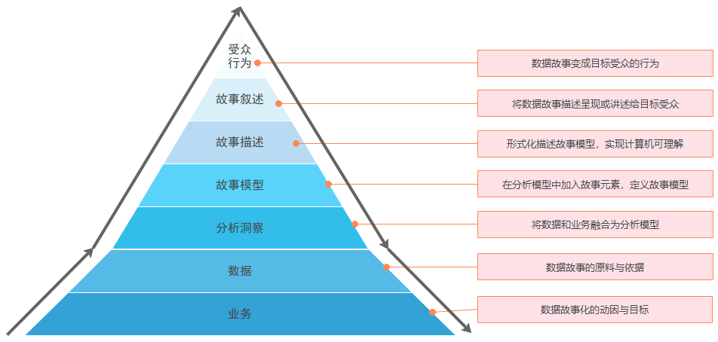
▼第2章 数据故事
► 2.1 数据故事的定义
数据故事的金字塔模型
数据故事的金字塔模型
P

Slide 15
▼第2章 数据故事
► 2.1 数据故事的定义
数据故事与数据故事化的相关术语
（1）数据驱动型故事化（Data-Driven Storytelling）强调的是故事叙述的一种形式，区别于模型驱动和目标驱动的叙述方式；
（2）可视故事化（Visual Storytelling）主要强调的是故事叙述中可视化呈现的重要性；
（3）分析型故事化（Analytical Storytelling）主要强调的是数据分析在数据故事化中的重要地位；
（4）交互式故事化（Interactive Storytelling）主要强调的是受众交互在数据可视化中的重要地位，数据可视化是一个交互式创造过程；
（5）用数据讲故事（Storytelling with data）主要强调的是故事的客观性，突出故事要有依据或凭证，避免故事变成过于主观性；
（6）数字化故事化（Digital Storytelling）主要研究是故事化过程中采用数字化技术，如数字游戏、互动电视、智能玩具、互联网及无线网等进行故事叙述和呈现。
P

Slide 16
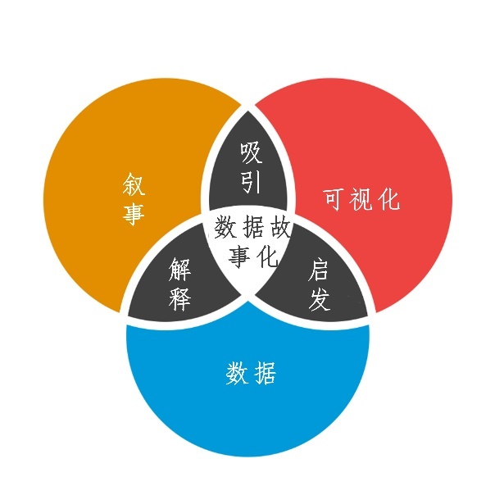
▼第2章 数据故事
► 2.1 数据故事的定义
数据故事的作用——EEE作用
数据故事化的作用
（来源：Brent Dykes，2016）
P

Slide 17
2.2 数据故事的特征
▲2.1数据故事的定义
▼2.3数据故事的认知

Slide 18
▼第2章 数据故事
► 2.2 数据故事的特征
数据故事与文学故事的区别
 | 数据故事 | 文学故事
动机 | 面向具体业务需求，动机具有专一性 | 脱离于具体业务，动机具有通用性
内容 | 忠于原始数据，不能虚构 | 可以没有数据依据，也可以虚构
依据 | 基于数据分析 数据故事化是分析过程 | 基于想象力和创造力 文学故事化是创造过程
生成技术 | 自动化技术 | 人类创作
生成过程 | 数据→分析模型→故事模型→叙事模型→故事叙述 | 灵感→叙事模型→故事叙述
理论基础 | 数据科学、信息图、认知科学、意义构建理论 | 文学、宗教、哲学、民俗等
与可视化的关系 | 数据可视化是数据故事化叙述的重要补充手段 | 数据可视化是文学故事的衍生产品
受众范围 | 较为专一，离开具体受众不具备可读性 | 较为广泛，故事对不同受众均有较强的可读性
与受众交互 | 双向互动 | 单向传播
生命期 | 较短 | 较长
P

Slide 19
2.3 数据故事的认知
▲2.2数据故事的特征
▼2.4数据故事的应用

Slide 20
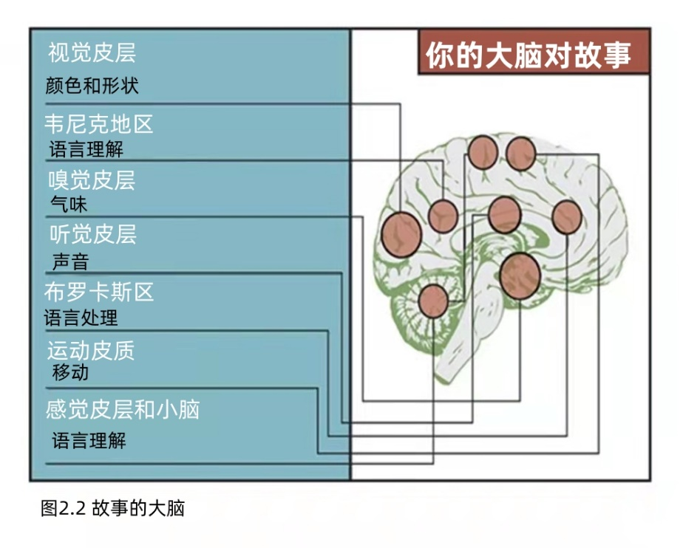
▼第2章 数据故事
► 2.3 数据故事的特征
故事与大脑
（来源：Ryan L.，2018）
P

Slide 21
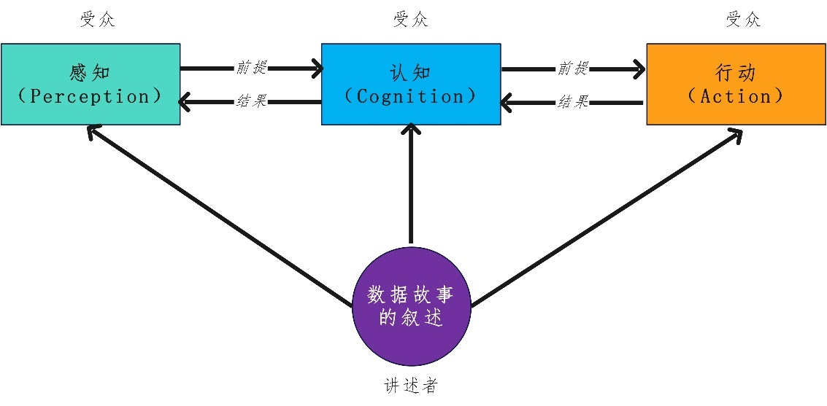
▼第2章 数据故事
► 2.3 数据故事的特征
数据故事认知的PCA模型
P

Slide 22
▼第2章 数据故事
► 2.3 数据故事的特征
数据故事的感知(P)
数据故事的感知是叙述者的故事化叙述通过视觉感觉器官（耳朵、眼睛等）在人脑中产生直接反映的过程。其中，人的视觉感觉系统较为发达，视觉感知速度和效果高于语言感知系统。视觉突出现象的存在也证明了人类视觉感知系统的优势。因此，可视化方法经常用做数据故事的叙述手段。
数据故事的感知是产生故事认知的前提条件。因此，如何影响目标受众的感知是数据故事叙述者需要做到最基本的要求。故事感知要求数据故事的设计和叙述过程必须引人入胜，抓住受众的注意力，在情感上与受众产生共鸣。
P

Slide 23
▼第2章 数据故事
► 2.3 数据故事的特征
数据故事的感知(C)
数据故事的认知是受众对故事化感知信息的进一步加工处理过程，包括故事信息的抽取、转换、存储、简化、合并、理解和决策等加工活动。故事认知是产生故事感知之后产生的故事内容的进一步加工处理过程。
数据故事的认知是数据故事认知的PCA模型的关键环节，是受众的感知与行动的桥梁。数据故事的认知是感知的结果，同时也是目标受众的行动的前提。当数据故事对目标受众的认知产生影响时，目标受众将采取数据故事叙述者所期待的行动。
P

Slide 24
▼第2章 数据故事
► 2.3 数据故事的特征
数据故事的感知(A)
数据故事的行动是受众在倾听数据故事后采取的行动。与文学故事不同的是，数据故事的叙述动机往往是满足具体的业务需求，具有显著的业务导向性。也就是说，数据故事的创造和叙述是为具体业务服务的，其目的为开发数据产品。
数据故事的行动是数据故事认知的PCA模型的最终结果。根据受众的行动与故事叙述者之间的相关性，可以分为正相关的行动、负相关的行动和无关行动三大类。数据故事的叙述者不仅需要提高故事行动的正相关性，而且也需要避免负相关性行动的出现。
P

Slide 25
2.4 数据故事的应用
▲2.3数据故事的认知

Slide 26
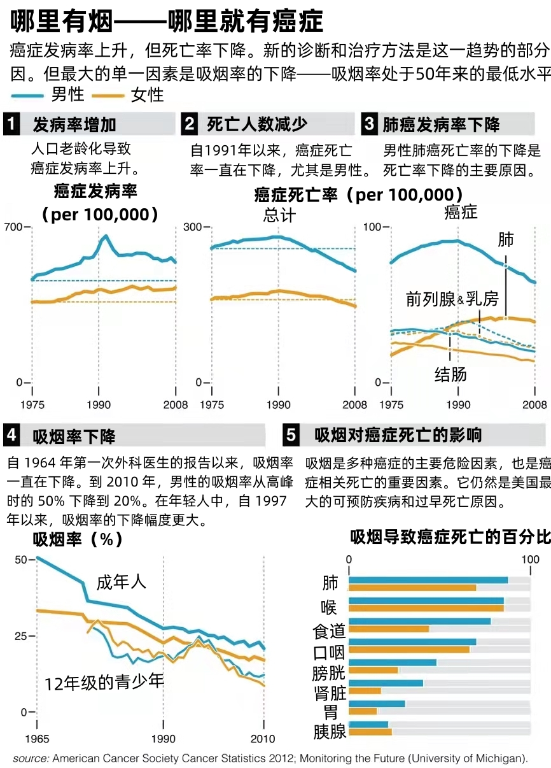
▼第2章 数据故事
► 2.4 数据故事的应用
解决数据科学的“最后一英里”问题
癌症与吸烟之间的关系
（来源：Krzywinski, M., Cairo, 2013）
P

Slide 27
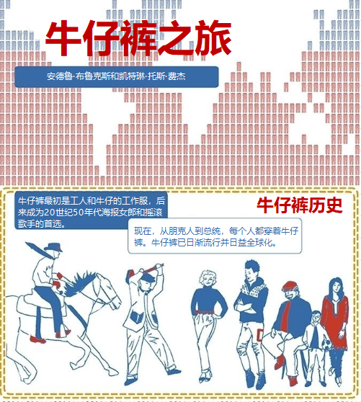
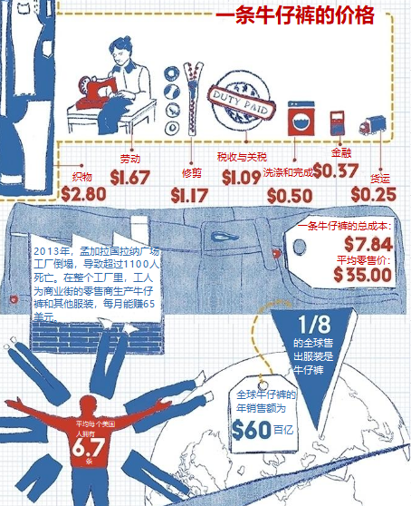
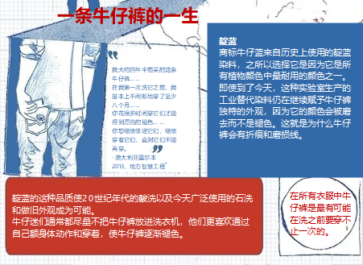
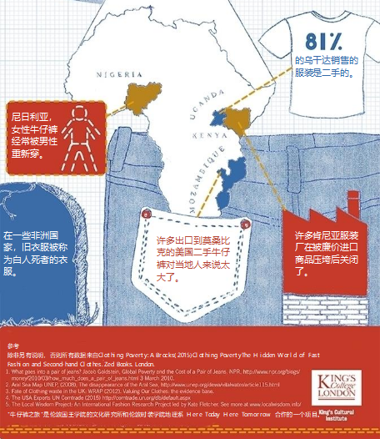
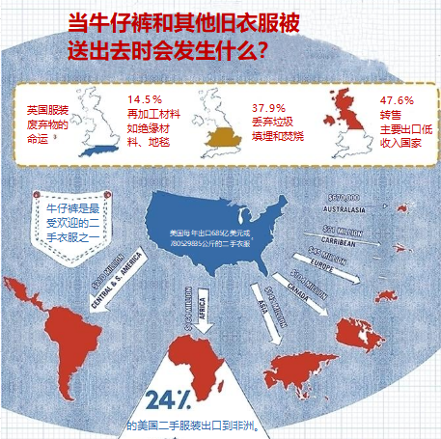
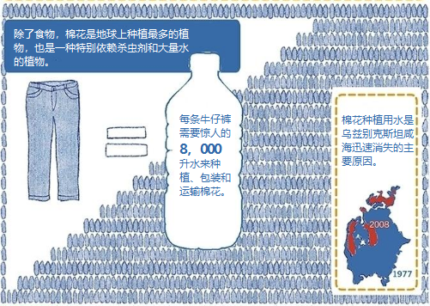
▼第2章 数据故事
► 2.4 数据故事的应用
提升数据的可认知和可记忆能力
牛仔裤之旅
（图片来源：
katelyntothfejel.com）
P

Slide 28
▼第2章 数据故事
► 2.4 数据故事的应用
数据故事“牛仔裤之旅”的主要亮点有：
可视故事化。该数据故事主要采用了可视化方式讲故事，是可视故事化的案例。
简单有效。符合故事的篇幅较短的特点。
客观真实。该数据故事坚持用数据说话的理念，体现了数据故事的客观性。其故事内容并不是在简单的数据采集和原始数据的基础上进行的，而是以原始数据的分析和洞察为基础进行，如牛仔裤的价格组成、二手牛仔裤的销售及非洲国家的二手牛仔裤市场数据均需要进行数据分析。
细节的吸引力。本故事中提供了大量的引人入胜、难以忘记的细节，如81%的乌干达销售的牛仔裤是二手的。
P

Slide 29
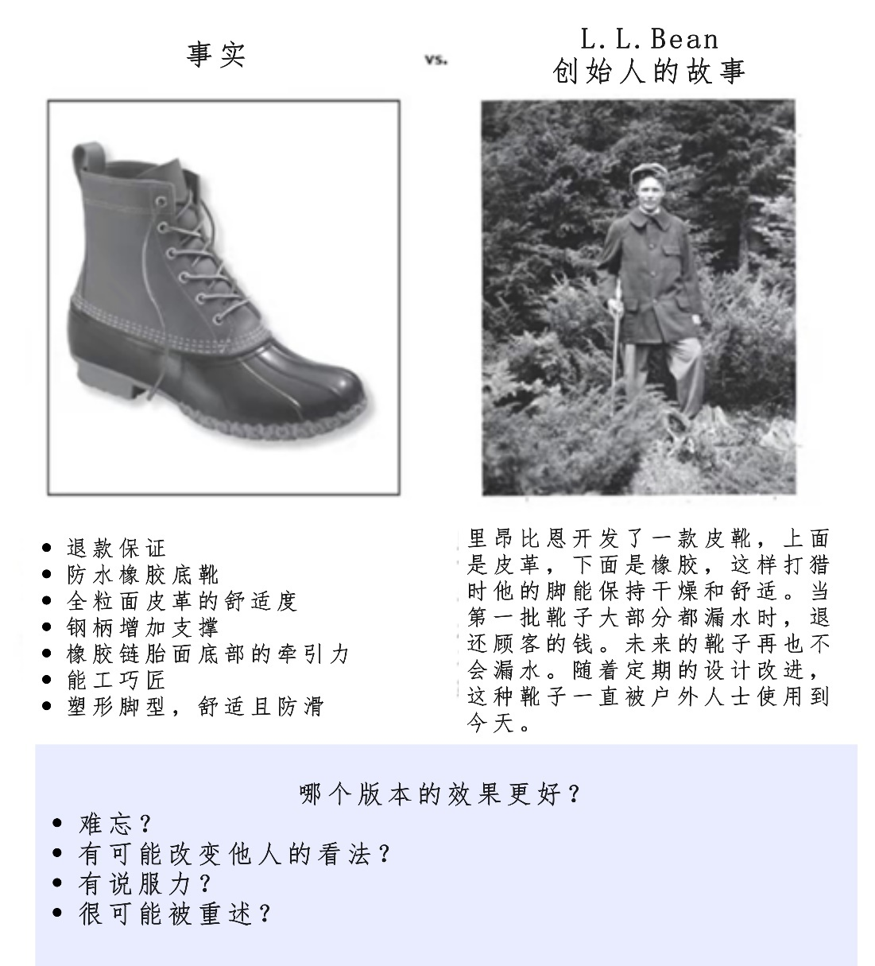
▼第2章 数据故事
► 2.4 数据故事的应用
推动数据-洞见-用户行动的转换
数据故事化不仅可以支持从数据中获取有价值的洞见，而且还可以将数据洞见进一步转化为用户行动。再如，以介绍皮靴为例，可以分别用数据（事实）和故事两种不同版本描述了皮靴，但对于多数人而言，故事版本会更加令人难忘、更有说服力、更容易被重述和更容易变成用户行为（如购买行为）。
数据与故事的对比——以介绍皮靴为例
（Aaker, D., & Aaker, J. L.，2016)
P

Slide 30
▼第2章 数据故事
► 2.4 数据故事的应用
推动数据-洞见-用户行动的转换
几千年来，人类说服他人的首选方式始终没有变化——故事化。很多人误以为议论文才是说服他人的最好模式。其实，故事在说服他人中的应用更为普遍。
P

Slide 31
▼第2章 数据故事
► 2.4 数据故事的应用
数据新闻及数据产品开发
数据故事将成为包括数据新闻在内的数据产品的重要技术手段。
根据路透社新闻研究所 2018 年的一份报告，在全球范围内，对近 200 名顶级编辑、首席执行官和数字领导者的调查显示，近3/4的受访者已经在使用人工智能。
数据故事是人工智能技术在数据新闻和数据产品开发中的应用的主要实现手段。根据纽约时报的报道，截止至2019年2月，彭博新闻（Bloomberg News）发布的1/3左右的内容已经使用某种形式的自动化技术。
该公司使用一款名为 Cyborg的自动化编写新闻工具，能够帮助记者在每个季度撰写数千篇关于公司收益报告的文章。
P

Slide 32
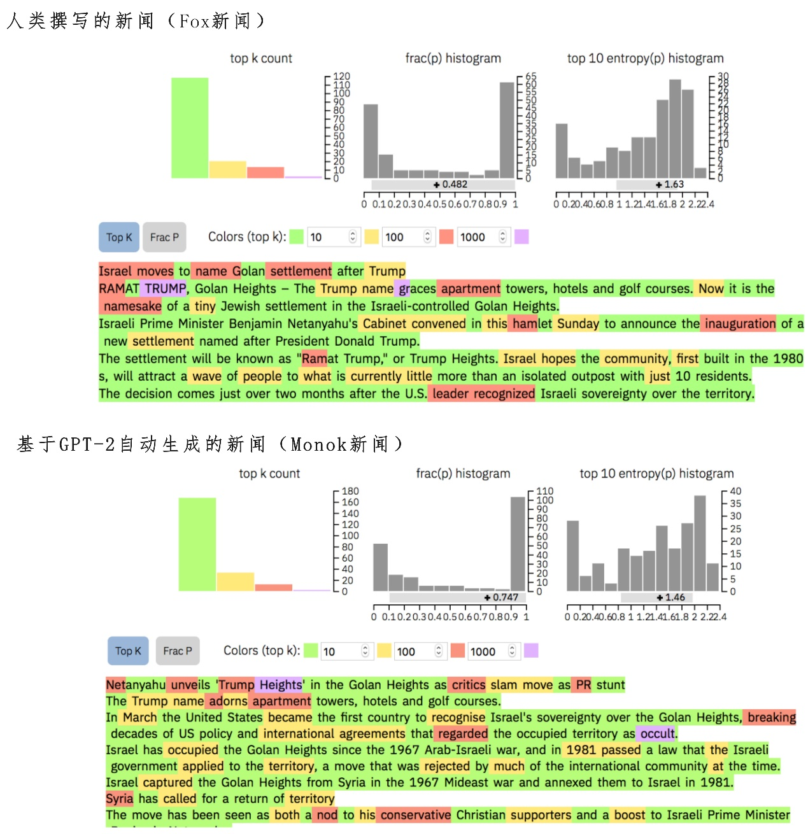
▼第2章 数据故事
► 2.4 数据故事的应用
数据新闻及数据产品开发
近年来，计算机自动生成的新闻或计算机辅助生成的新闻成为数据新闻的主要趋势之一。
图对比了人类撰写的Fox新闻与基于语言模型GPT2自动生成的Monok新闻，其中红色和紫色更多，更人性化。
人类撰写的新闻与基于GPT-2自动生成的新闻的对比
（图片来源：Anya Belz，2019）
P

Slide 33
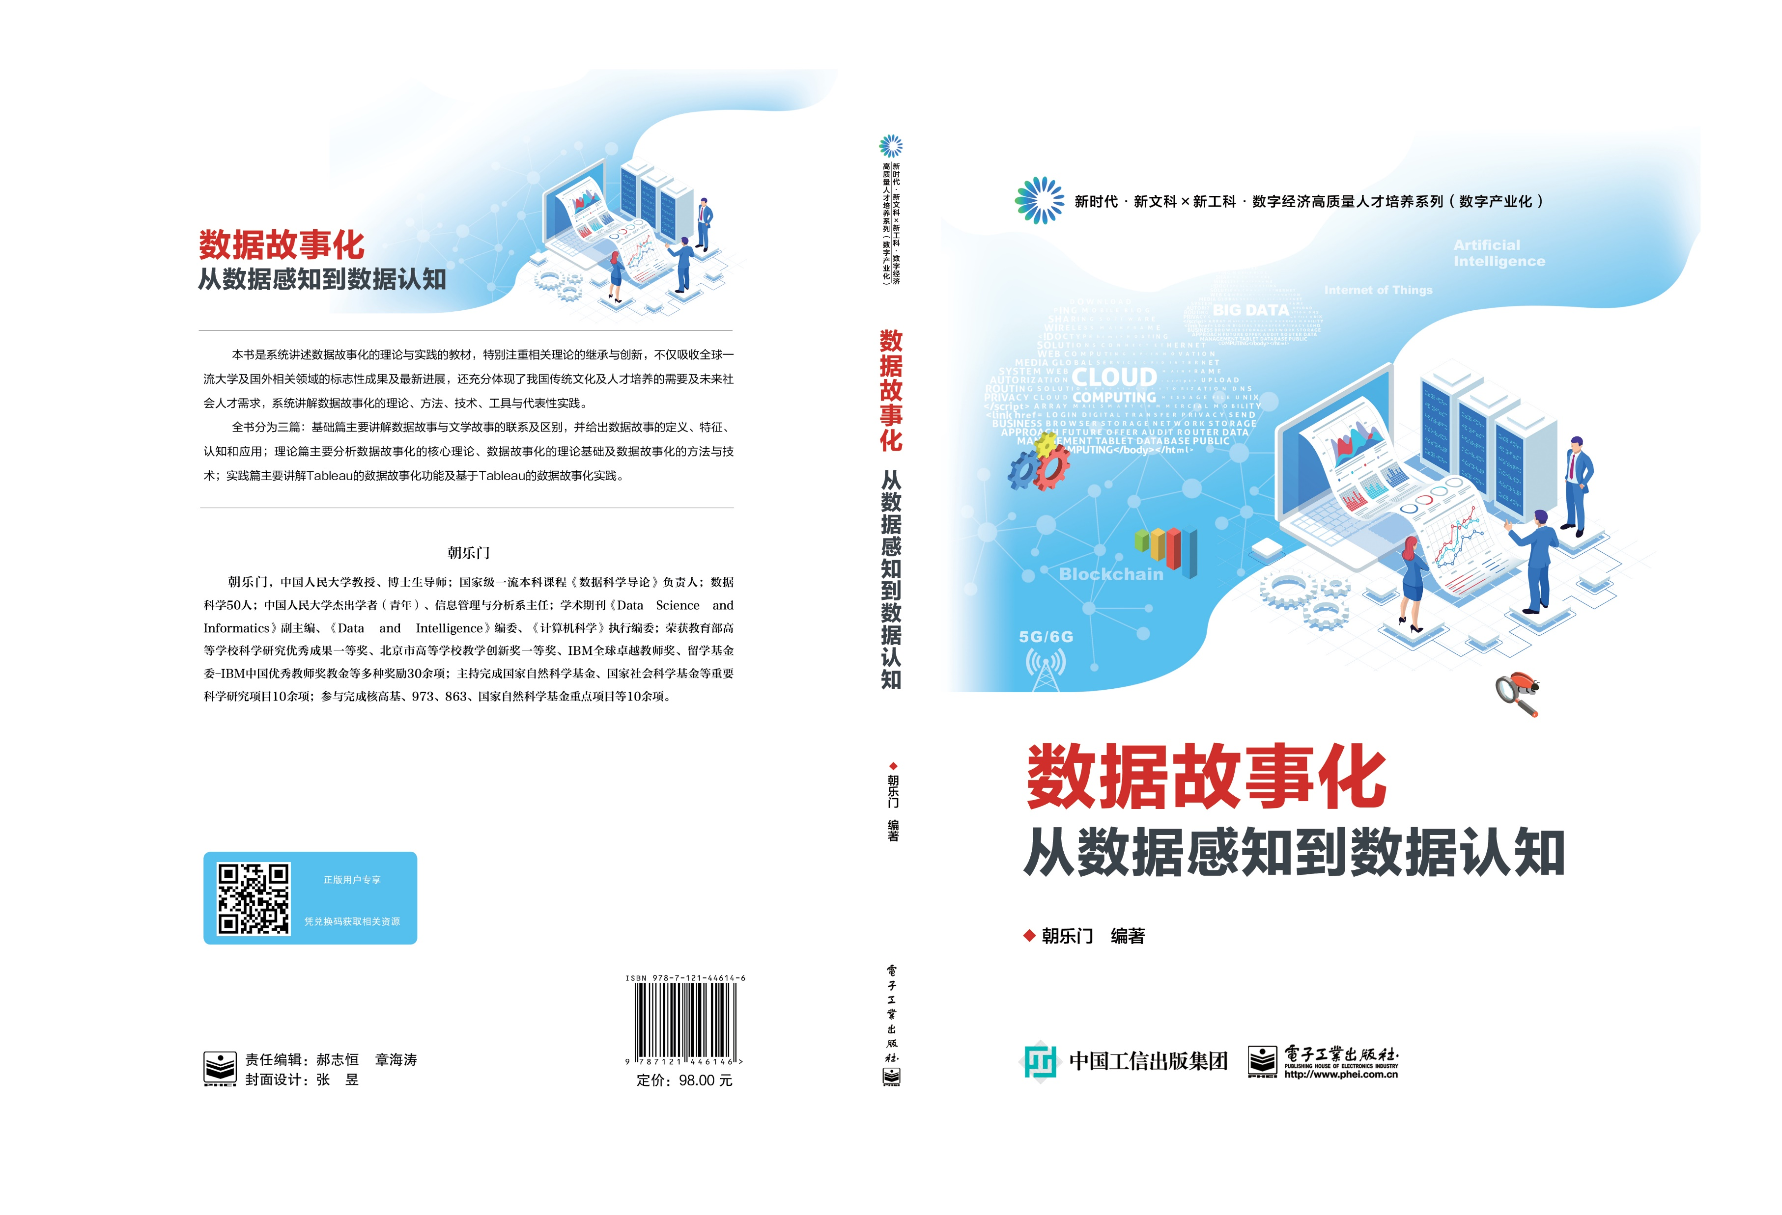
▼第2章 数据故事
P

Slide 34


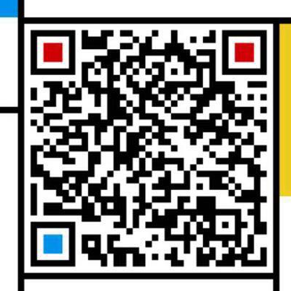
▼第2章 数据故事
► 结束
数据故事化
朝乐门
电子工业出版社
2022
chaolemen
@
ruc.edu.cn
主讲人微信
P

